Slide 1



Zaawansowane wykorzystanie arkusza kalkulacyjnego do analizy danych logistycznych
Analityka w obszarze zaopatrzenia i zakupów
Wykład
BAS4SC
Business Analytics Skills
for the Future-proof Supply Chains
Dofinansowane ze środków UE.
Wyrażone poglądy i opinie są jedynie opiniami autora lub autorów i niekoniecznie odzwierciedlają poglądy i opinie Unii Europejskiej lub Fundacji Rozwoju Systemu Edukacji. Unia Europejska ani Fundacja Rozwoju Systemu Edukacji nie ponoszą za nie odpowiedzialności.
Project number – 2022-1-PL01-KA220-HED-000088856

Slide 2
Agenda
rola i znaczenie zaopatrzenia i zakupów;
strategie zaopatrzenia i zakupów;
wybrane metody oceny i wyboru dostawców.

Slide 3
Logistyka zaopatrzenia
Zaopatrzenie (logistyka zaopatrzenia) przypisane jest zarówno do funkcji podstawowych, jak i pomocniczych. Przyczynia się do uzyskania przewagi konkurencyjnej m.in. poprzez wybór dostawców, którzy:
  oferują wysokiej jakości surowce w możliwie najniższej cenie, przyczyniając się do zwiększenia satysfakcji klientów;
  gwarantują innowacyjne technologie, co przekłada się na wprowadzanie na rynek nowych rozwiązań i produktów;
  stosują zrównoważone praktyki, które ograniczają ilość odpadów
  i poprawiają wizerunek firmy.

Slide 4
Definicja zaopatrzenia
Zaopatrzenie pozwala na pozyskanie sprzętu, materiałów
i komponentów niezbędnych do wytworzenia własnego wyrobu gotowego lub sprzedaży towarów do kolejnych ogniw łańcucha dostaw.
Zaopatrzenie obejmuje również działania związane z analizą dostępnych (bieżących) zapasów materiałów i komponentów, którymi dysponuje firma.
Zaopatrzenie obejmuje również nadzorowanie i reagowanie na zmiany warunków dostawy (zmiany terminu, asortymentu, ilości itp.). Oznacza więc uzyskanie czegoś w zaplanowany sposób.
Źródło: Coyle, Bardi, Langley, 2002

Slide 5
Definicja zakupów
Zakupy to jeden z etapów logistyki zaopatrzenia. Oznacza nabywanie towarów i usług.
Koncepcja zakupów powinna być rozumiana jako transakcja wymiany, która rozpoczyna się, gdy znane są potrzeby materialne.
Obejmuje zatem cztery etapy:
  określenie rodzaju zakupu;
  określenie niezbędnego poziomu wydatków;
  wdrożenie faktycznego procesu zakupu;
  ocena skuteczności zakończonego procesu zakupu.
Źródło: Kowalska, 2005

Slide 6
Strategie zaopatrzenia i zakupów
Ze względu na możliwe źródła zaopatrzenia można wyróżnić:
  jedno źródło zaopatrzenia (jeden dostawca) - (single sourcing) oznacza, że na podstawie ustalonych kryteriów wybierany jest jeden dostawca, który odpowiada za dostawę określonej pozycji asortymentowej lub grupy asortymentowej;
  dwa źródła zaopatrzenia (dwóch dostawców) - (dual sourcing) co oznacza dokonywanie zakupów u dwóch równorzędnych dostawców, którzy dostarczają ten sam rodzaj asortymentu lub grupę asortymentową;
  wiele źródeł zaopatrzenia (wielu dostawców) - (multiple sourcing) oznacza korzystanie z usług wielu dostawców i podwykonawców. Strategia ta zapewnia wysokie bezpieczeństwo dostaw.
Źródło: Grzybowska, 2011

Slide 7
Strategie zaopatrzenia i zakupów
Ze względu na przedmiot zakupu możemy wyróżnić:
  zakupy pojedynczych elementów (unit sourcing), które skierowane są do firm produkcyjnych nabywających przedmiot zakupu w postaci nieskomplikowanych komponentów (prostych elementów: części, detali itp.), z których następnie wytwarzają gotowy produkt;
  zakupy modułowe (modular sourcing), które oznaczają odejście od nabywania pojedynczych elementów na rzecz gotowych modułów montażowych lub złożonych komponentów, które składane są w finalny produkt.
Źródło: Grzybowska, 2011

Slide 8
Metody oceny i wyboru dostawców
zastosowana metoda oceny
minimalna ilość zamówienia
strategia zaopatrzenia
zdolność produkcyjna dostawcy
typ produktu
rodzaj oceny dostawcy
preferencje dotyczące lokalizacji dostawcy
kryteria wyboru dostawcy
strategia produkcji
zdolność produkcyjna dostawcy
Wybór dostawcy jest podstawą długoterminowej współpracy z dostawcą, która może znacząco przyczynić się do sukcesu lub porażki firmy.
Na proces decyzyjny dotyczący oceny i wyboru dostawcy mają wpływ następujące elementy:
Źródło: Ali i in., 2023; Nowakowski i Werbińska-Wojciechowska, 2012; de Boer i in. 2001

Slide 9
Metody oceny i wyboru dostawców
Możemy wyróżnić wiele metod i technik oceny i wyboru dostawców:
  metody eliminacji, które pomagają firmom w procesie wyboru dostawców poprzez stopniowe eliminowanie tych, którzy nie spełniają określonych kryteriów (np. metoda punktowa);
  metody optymalizacji, które pomagają firmom podejmować decyzje dotyczące wyboru najlepszych dostawców w oparciu o różne kryteria (np. metoda AHP);
  metody probabilistyczne, które uwzględniają niepewność i zmienność danych w procesie decyzyjnym (np. metoda TOPSIS).
Źródło: Benyoucef i in., 2003

Slide 10
Kryteria oceny dostawców
Kryteria oceny
Ceny/koszty i warunki płatności
Warunki dostawy
Jakość towarów
Potencjał dostawcy
Określenie właściwych kryteriów oceny dostawców umożliwia później dokonanie najlepszego możliwego wyboru. Kryteria te wpływają i determinują ocenę ofert podwykonawców.
Rysunek 1. Wybrane kryteria oceny dostawców
Źródło: Midor i Biały, 2019

Slide 11
Kryteria oceny dostawców
Kryterium oceny | Parametry charakterystyczne
Ceny/koszty i warunki płatności | konkurencyjność cenowa stabilność lub zmienność cen w dłuższym okresie warunki płatności możliwość kredytowania dostawy | zakres rabatów udzielanych przy większych zamówieniach zakres rabatów udzielanych przy dłuższej współpracy skłonność do negocjacji cen koszty dostawy | koszty transportu koszty ukryte (dodatkowe) niewidoczne bezpośrednio w ofercie cenowej koszty jakościowe związane z reklamacjami, zwrotami, naprawami
Dostawy | terminowość dostaw regularność dostaw częstotliwość dostaw kompletność dostaw | dokładność/spójność asortymentowa dostaw sposób pakowania i zabezpieczania towarów elastyczność ilościowa dostaw elastyczność terminowa dostaw | wygoda składania zamówień możliwość zarządzania logistyką dostaw przez dostawcę (np. transport, magazynowanie) niezawodność dostaw
Jakość produktu | jakość techniczna produktu gwarancje jakości niezawodność produktu serwis techniczny | zgodność produktu z normami i standardami funkcjonalność produktu trwałość produktu system kontroli jakości | bezpieczeństwo produktu łatwość naprawy lub konserwacji produktu wpływ produktu na środowisko naturalne (charakter ekologiczny)
Potencjał dostawcy | zdolność produkcyjna dostępność technologiczna dostępność zasobów technicznych, ludzkich i materialnych | potencjał innowacyjny wydajność logistyczna i operacyjna doświadczenie dostawców zarządzanie i zdolności organizacyjne | pozycja rynkowa dostawcy (udział w rynku; reputacja) możliwości wprowadzenia nowych technologii, produktów lub procesów
Źródło: opracowanie własne

Slide 12
Metoda oceny ważonej dostawców
Najczęściej stosowana ilościowa metoda oceny dostawców.
Kolejność wybranych kryteriów oceny dostawcy jest najpierw określana i przypisywany jest do nich współczynnik ważony (waga).
Współczynnik ważony odnosi się do znaczenia wybranego kryterium oceny.
Źródło: Burdzik, 2017

Slide 13

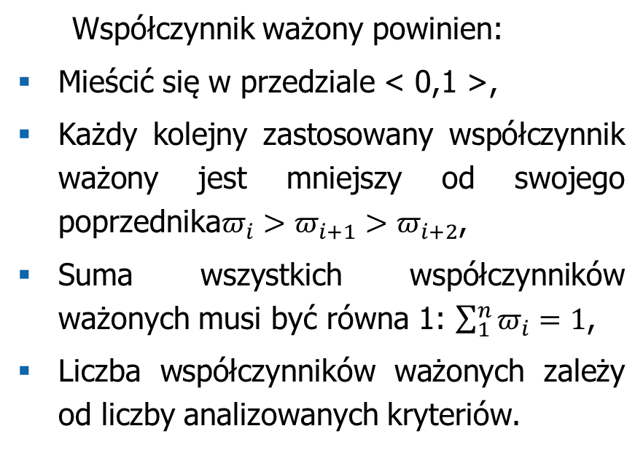
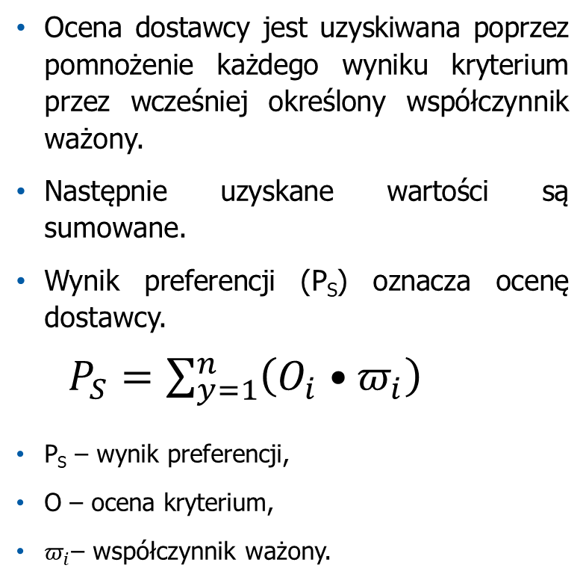
Metoda oceny ważonej dostawców
Współczynnik ważony powinien:
Mieścić się w przedziale < 0,1 >,
Każdy kolejny zastosowany współczynnik ważony jest mniejszy od swojego poprzednika$π_{i}>π_{i+1}>π_{i+2}$,
Suma wszystkich współczynników ważonych musi być równa 1: $\sum_{1}^{n}{π_{i}}=1$,
Liczba współczynników ważonych zależy od liczby analizowanych kryteriów.
Ocena dostawcy jest uzyskiwana poprzez pomnożenie każdego wyniku kryterium przez wcześniej określony współczynnik ważony.
Następnie uzyskane wartości są sumowane.
Wynik preferencji (P_{S}) oznacza ocenę dostawcy.
$P_{S}=\sum_{y=1}^{n}{\left(O_{i}•π_{i}\right)}$
P_{S} – wynik preferencji,
O – ocena kryterium,
$π_{i}$– współczynnik ważony.
Formuła metody oceny ważonej w Excelu
Wynik preferencji_{(dostawca 1)} = (ocena_{(kryterium 1)} * ω₍₁₎) + (ocena_{(kryterium} ₂₎ * ω₍₂₎) + (ocena _{(kryterium 3)} * ω₍₃₎) + (ocena _{(kryterium 4)} * ω₍₄₎) + (ocena_{(kryterium 5)} * ω₍₅₎)
Źródło: Burdzik, 2017

Slide 14

Metoda oceny ważonej dostawców – przykład
Dokonaj oceny dostawców dla wybranej pozycji asortymentowej. Aby to wykonać postępuj zgodnie z poniższą instrukcją:
  Przygotuj arkusza z danymi; Dopisz kryteria i przydziel współczynniki ważone.
  Ustal skalę ocen poszczególnych kryteriów; Ustal zbiór dostawców podlegających ocenie.
  Przypisz oceny poszczególnym kryteriom i dostawcom.
  Oblicz średnią ważoną dla każdego dostawcy podlegającego ocenie.
  Narysuj wykres zawierający kryteria i ocenę ich spełniania przez dostawców.
  Wykonaj analizę i na jej podstawie wybierz najlepszego dostawcę; ustal, który dostawca otrzyma najlepszą ocenę.

Slide 15
Metoda oceny ważonej dostawców – przykład
Wybrane kryteria to:
  Jakość części rowerowej (części się nie psują, są wytrzymałe, bez reklamacji),
  Cena części rowerowej (im niższa tym lepsza),
  Terminowość dostaw (dostawy są dostarczane w terminie),
  Niezawodność dostaw (produkty docierają całe, bez zniszczeń),
  Zgodność towaru z oczekiwaniami (towar przyjeżdża dokładnie taki, jaki został zamówiony),
  Procedura zamawiania (proste i intuicyjne złożenie zamówienia).
Przypisane współczynniki ważone są następujące:
  Jakość części rowerowej – 30%,
  Cena części rowerowej – 25%,
  Terminowość dostaw – 15%,
  Niezawodność dostaw – 10%,
  Zgodność towaru z oczekiwaniami – 10%,
  Procedura zamawiania – 10%.

Slide 16
Metoda oceny ważonej dostawców – przykład
Ocena poszczególnych kryteriów będzie dokonywana na podstawie oceny 10-stopniowej (1-10), gdzie:
  10 – Bardzo dobrze (idealne spełnienie kryterium),
  7–9 – Dobrze (niewielkie problemy),
  4–6 – Średnio (częściowe spełnienie, kilka problemów),
  2–3 – Słabo (liczne problemy),
  1 – Bardzo źle (brak spełnienia kryterium).
Do oceny dostawców dobrano pięć przedsiębiorstw dostarczających części rowerowe. Są to przedsiębiorstwa zakodowane: A1, B2, C3, D4, E5.

Slide 17
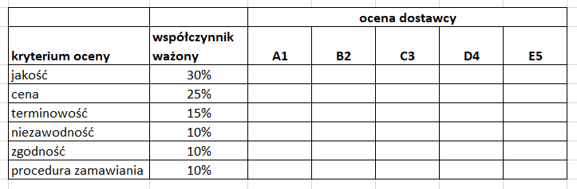
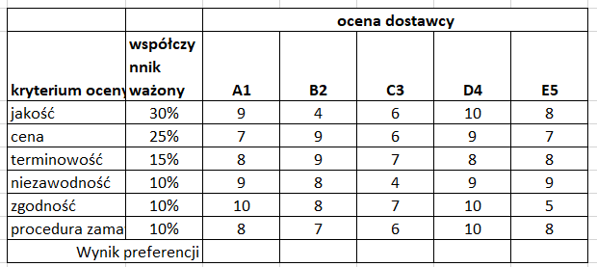
Metoda oceny ważonej dostawców – przykład
Przykład w Excelu:
Przygotuj arkusz z danymi; wypisz kryteria i przydziel współczynniki ważone.
Ustal skalę ocen poszczególnych kryteriów według ustalonej skali i przydziel do każdego dostawcy, którzy podlegają ocenie.

Slide 18
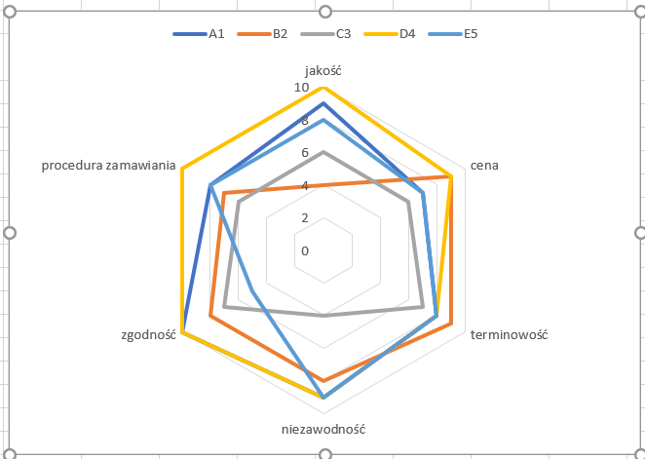
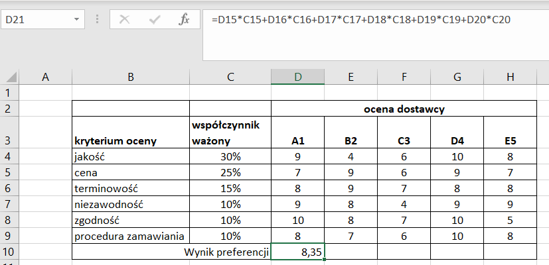
Metoda oceny ważonej dostawców – przykład
Narysuj wykres zawierający kryteria i ich ocenę spełniania przez dostawców. Dla zobrazowania wyniku warto wykonać wykres radarowy.
Oblicz średnie ważone dla każdego dostawcy podlegającego ocenie; Formuła pozwalająca policzyć średnią ważoną dla jednego dostawcy pokazana jest poniżej.

Slide 19
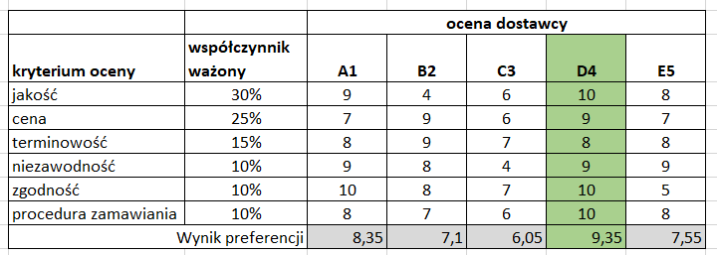
Metoda oceny ważonej dostawców – przykład
Wykonaj analizę i na jej podstawie wybierz najlepszego dostawcę; ustal, który dostawca otrzymał najlepszą ocenę.
W celu ustalenia dostawcy spełniającego najlepiej kryteria przyjęte podczas analizy wybiera się tego dostawcę, dla którego wynik preferencji jest największy.

Slide 20
Metoda wielokryterialna
Wielokryterialna metoda hierarchicznej analizy problemów decyzyjnych (AHP) jest powszechnie stosowaną procedurą do rozwiązywania problemów związanych z decyzjami strategicznymi, a także do oceny i wyboru dostawców.
AHP jest powszechną wielokryterialną metodą podejmowania decyzji.
Uwzględnia ona zarówno subiektywne, jak i obiektywne miary oceny.
AHP wykorzystuje porównanie parami kryteriów oceny w odniesieniu do obiektywnych kryteriów oceny.
Źródło: Ossadnik & Lange, 1999; Dweiri i in., 2016

Slide 21
Metoda wielokryterialna
AHP
struktura hierarchiczna
analiza priorytetów
weryfikacja spójności
Źródło: Cheng i in., 2007

Slide 22
Metoda wielokryterialna – przykład
Oceń dostawców dla wybranej pozycji asortymentowej. Aby to zrobić, wykonaj następujące kroki:
  Przygotuj arkusz z danymi; Wypisz kryteria.
  Porównaj kryteria parami (skala 1, 3, 5).
  Oblicz sumy dla każdego kryterium.
  Oblicz udział każdej komórki w sumie dla każdego kryterium.
  Oblicz preferencje globalne dla każdego kryterium.
  Przedstaw preferencje globalne dla każdego kryterium.
  Wskaż dostawców (A1, B2, C3, D4).
  Oblicz preferencje lokalne dla każdego kryterium i dostawcy.
  Oblicz udział każdej komórki
  w sumie dla każdego kryterium
  i dostawcy.
  Oblicz preferencje lokalne dla każdego kryterium i dostawcy.
  Przedstaw preferencje lokalne dla każdego dostawcy względem danego kryterium.
  Ustal ranking dostawców.
  Wybierz dostawcę.

Slide 23
Metoda wielokryterialna – przykład
Wybrane kryteria to:
  Jakość części rowerowej (części się nie psują, są wytrzymałe, bez reklamacji),
  Cena części rowerowej (im niższa tym lepsza),
  Terminowość dostaw (dostawy są dostarczane w terminie),
  Niezawodność dostaw (produkty docierają całe, bez zniszczeń).
Wybrano skalę porównania kryteriów:
  1 – tak samo dobre / ważne,
  2 – trochę lepsze / ważniejsze,
  3 – zdecydowanie lepsze / ważniejsze,
  4 – znacznie lepsze / ważniejsze,
  5 – krańcowo lepsze / ważniejsze.

Slide 24
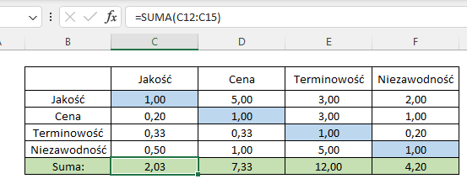
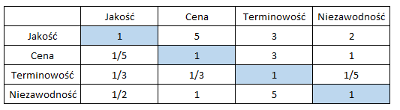
Metoda wielokryterialna – przykład
Oblicz sumę dla każdego kryterium w kolumnie.
Przykład w Excelu:
Przygotuj arkusz z danymi; wypisz kryteria.
Porównaj kryteria parami (skala 1, 3, 5).

Slide 25
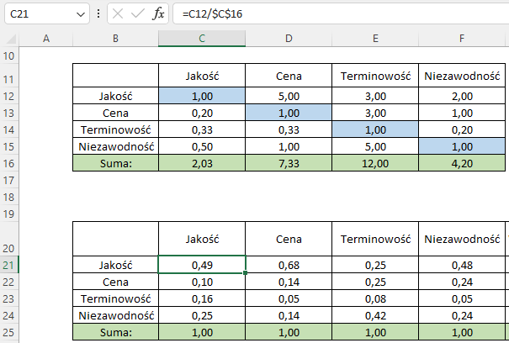
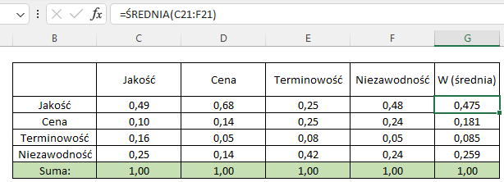
Metoda wielokryterialna – przykład
Oblicz udział każdej komórki w sumie dla każdego kryterium.
Oblicz preferencje globalne dla każdego kryterium.

Slide 26
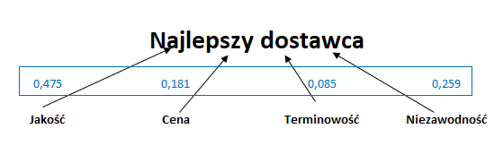
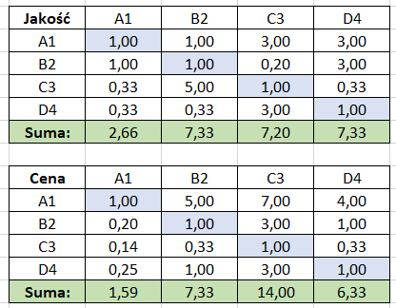
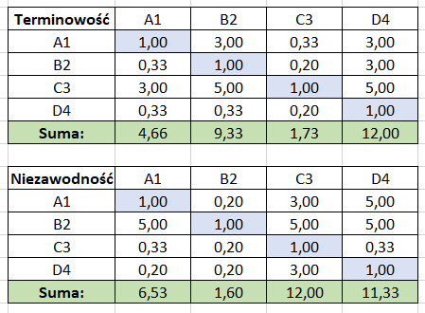
Metoda wielokryterialna – przykład
Przedstaw preferencje globalne dla każdego kryterium.
Wskaż dostawców (A1, B2, C3, D4).
Porównaj dostawców parami ze względu na każde kryterium (skala 1-7).

Slide 27
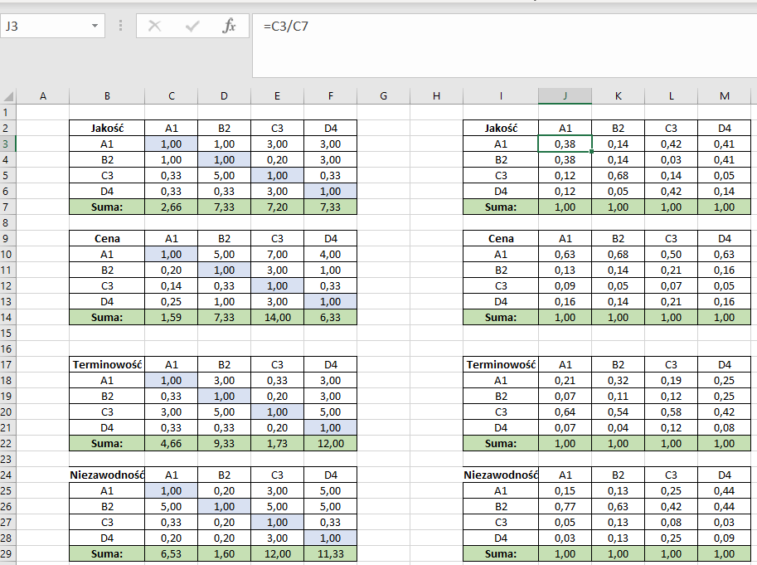
Metoda wielokryterialna – przykład
Oblicz udział każdej komórki w sumie dla każdego kryterium i dostawcy.

Slide 28
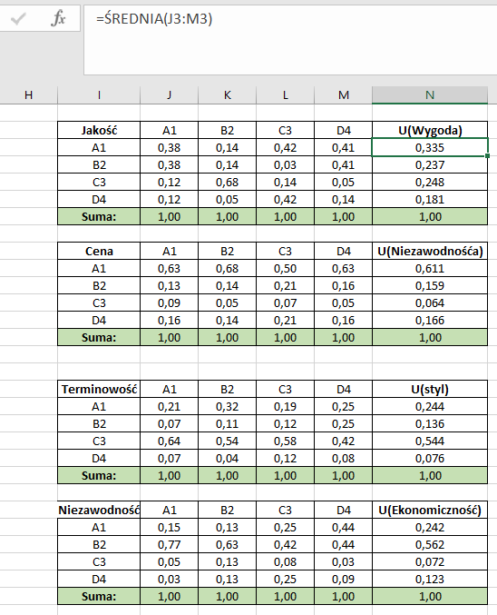
Metoda wielokryterialna – przykład
Oblicz preferencje lokalne dla każdego kryterium i dostawcy.

Slide 29
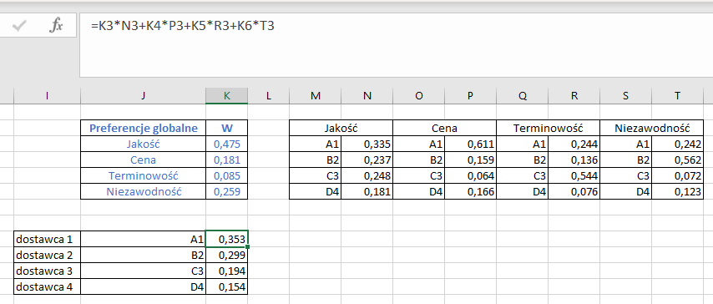
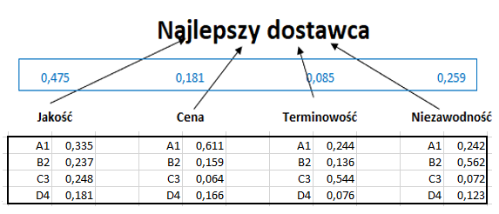
Metoda wielokryterialna – przykład
Przedstaw preferencje lokalne dla każdego dostawcy względem danego kryterium.
Ustal ranking dostawców.
Wybierz dostawcę.

Slide 30
Podsumowanie
Zaopatrzenie pozwala na uzyskanie sprzętu, materiałów i komponentów niezbędnych do wytworzenia własnego gotowego produktu lub do sprzedaży towarów do kolejnych ogniw łańcucha dostaw, a koncepcja zakupów jest transakcją wymiany, która rozpoczyna się, gdy znane są potrzeby materiałowe;
Wybór dostawcy jest podstawą długoterminowej współpracy z dostawcami;
Metoda oceny ważonej jest najczęściej stosowaną ilościową metodą oceny dostawców;
AHP, powszechna wielokryterialna metoda podejmowania decyzji, jest stosowana do rozwiązywania problemów związanych z decyzjami strategicznymi, również do oceny i wyboru dostawców.

Slide 31
Autorzy:
Katarzyna Grzybowska
Katarzyna Ragin-Skorecka
Katarzyna Siemieniak
Piotr Cyplik
Michał Adamczak
Jędrzej Jankowski-Guzy
Adrianna Toboła-Walaszczyk
Wersja finalna: czerwiec 2025

Slide 32
Dziękuję za uwagę

